Slide 1
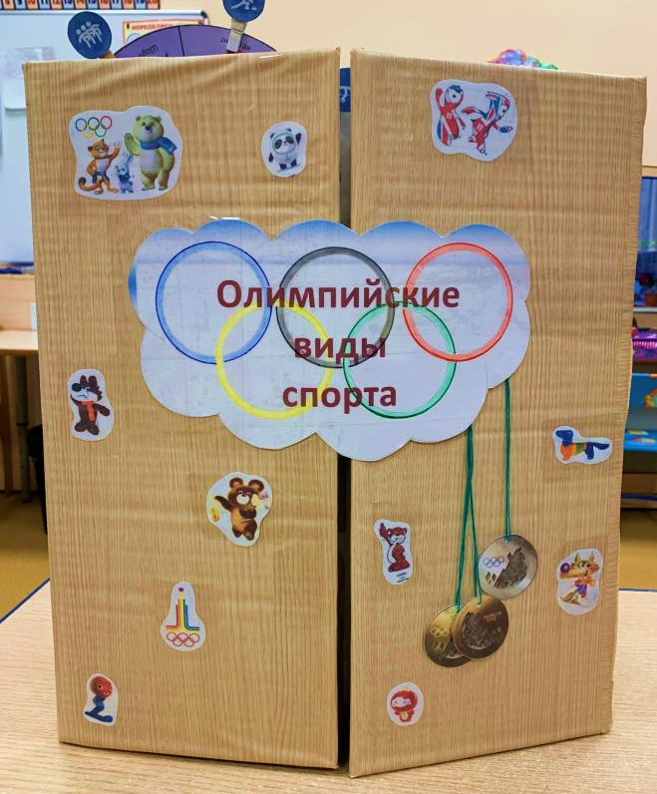
Лэпбук «Олимпийские виды спорта»
для детей 6 -7лет
Воспитатели :
Рудковская Вера Александровна
Васюхина Елена Геннадьевна
Детский сад № 29
г. Рыбинск

Slide 2
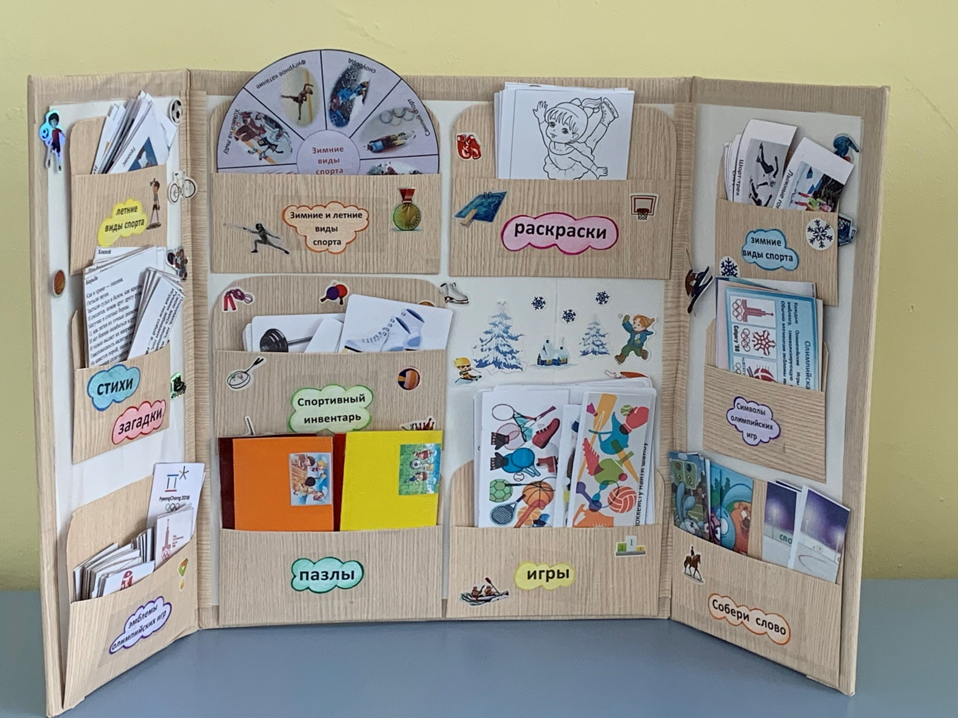

Slide 3
Актуальность темы:
Олимпийское движение — важная часть культуры человечества, и изучение его истории, несомненно, должно стать частью образования любого культурного человека. Дошкольное детство - один из драгоценных периодов в жизни человека. Именно в дошкольном возрасте на основе его естественного развития и социализации закладываются основы здоровья человека. Одним из средств по развитию интереса у детей к занятиям физкультурой и спортом является применение технологии лэпбук. .
.Лэпбук – это интерактивное пособие, которое поможет детям узнать все самое важное о спорте, о его роли в жизни человека, закрепить и систематизировать уже изученный материал, способствуют развитию внимания, памяти, мышления.

Slide 4
Цель : знакомство детей с Олимпийским движением.
Задачи :
Закрепить знания о летних и зимних олимпийских видов спорта.
Обогащать словарный запас: названиями видов спорта, спортивного инвентаря.
Развивать наблюдательность, память, логическое мышление.
Воспитывать интерес к занятиям физкультурой и спортом.

Slide 5
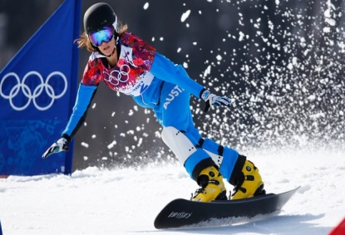
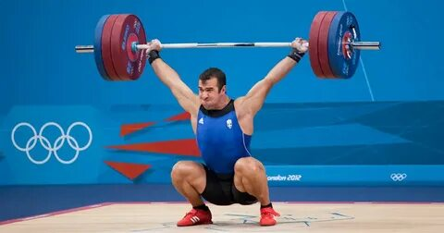
Картинки с названиями зимних и летних олимпийских видов спорта
Эмблемы Олимпийских игр
Москва
(Россия)
Барселона
(Испания)
Пекин
(Китай)
Сочи
(Россия)

Slide 6
Символы Олимпийских игр

Slide 7
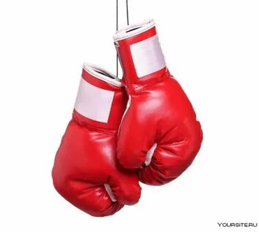
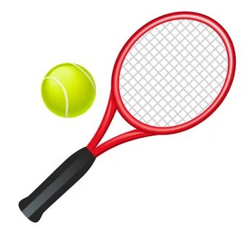
Спортивный инвентарь
(картинки)
Про футбол
Футбол – чудесная игра, Он свел с ума мою планету, В него играть всегда пора, Зимой, весной и жарким летом. Футбол на улицу зовет, Он ввёл везде свои законы, То двор случайно соберет, То вмиг наполнит стадионы. Футбол сближает и роднит, В нём есть, когда душе согреться. Лишь тот на поле победит, Кто в каждый финт добавит сердца. Футбол чудесная игра, В него играть всегда пора.
Спорт – это жизнь, а не игра! Спорт – распорядок дня с утра! Спорт – дисциплина, тяжкий труд! Это праздник и триумф! Ты должен добежать, И все высоты взять, В спорте слабых не бывает, Сила воли побеждает.
Стихи и загадки о спорте
Когда ударами ракетки Волан бросают через сетку Соперники из двух сторон, Все знают, это... бадминтон
Спортсмены лишь лучшие На пьедестале, Вручают торжественно Всем им … медали

Slide 8
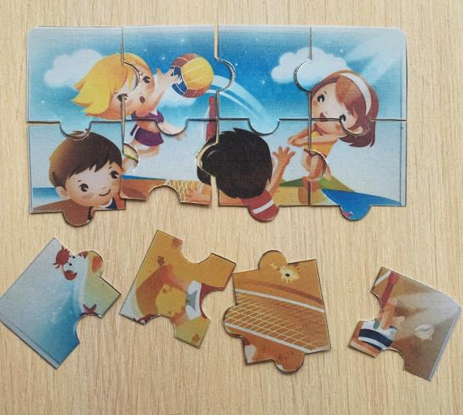
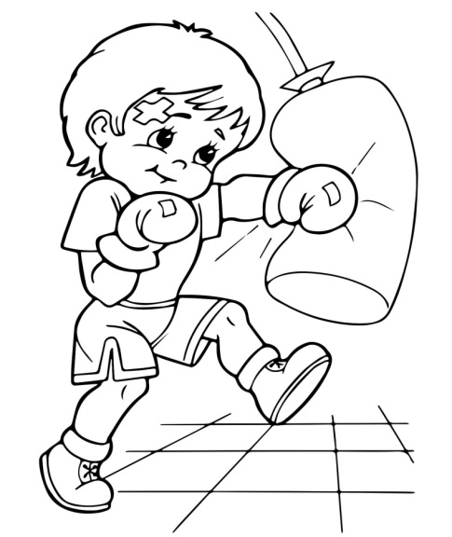
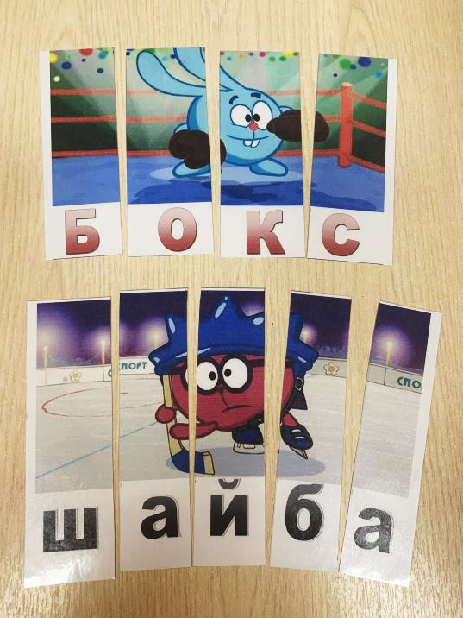
Пазлы
«Волейбол», «Футбол», «Велоспорт", "Теннис»
Цель: закрепление знаний детей о спортивных играх.
Раскраски на спортивную тему
Игра «Составь слово»
Цель: развитие умения составлять из букв слова, соотносить слова с картинкой.
Задачи: закреплять зрительный образ букв, развивать навыки чтения.

Slide 9
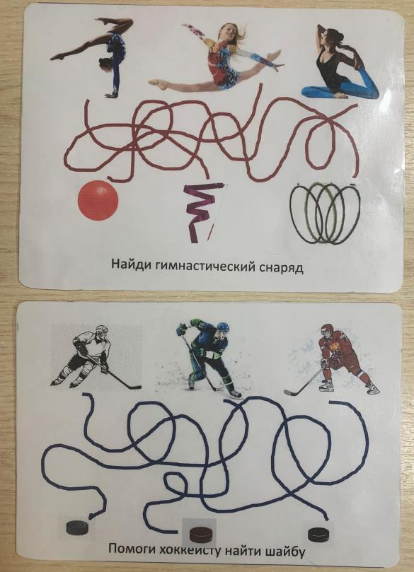
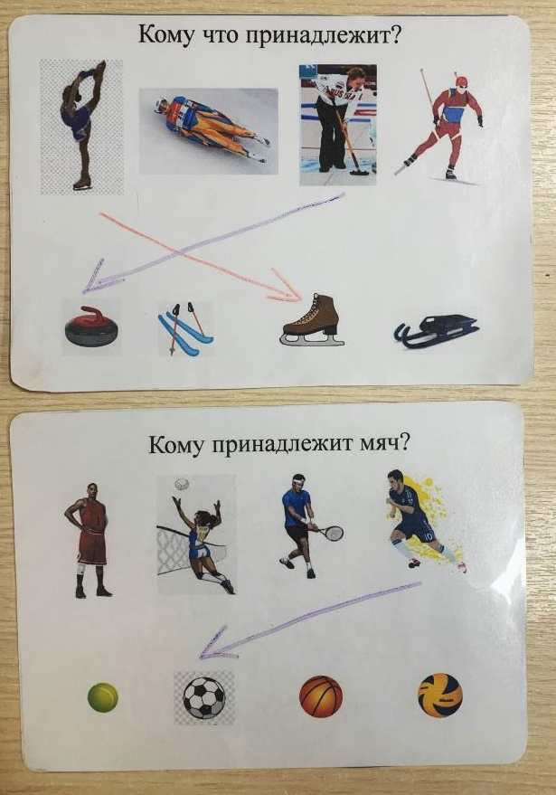
Игры
«Найди гимнастический снаряд»;
«Помоги хоккеисту найти шайбу»
Цель: Формирование у детей интереса к физической культуре и спорту. Знакомство с видами спорта и спортивным инвентарем.
Развитие мышления, внимания, памяти, логики.
«Кому что принадлежит»
«Кому принадлежит мяч»

Slide 10
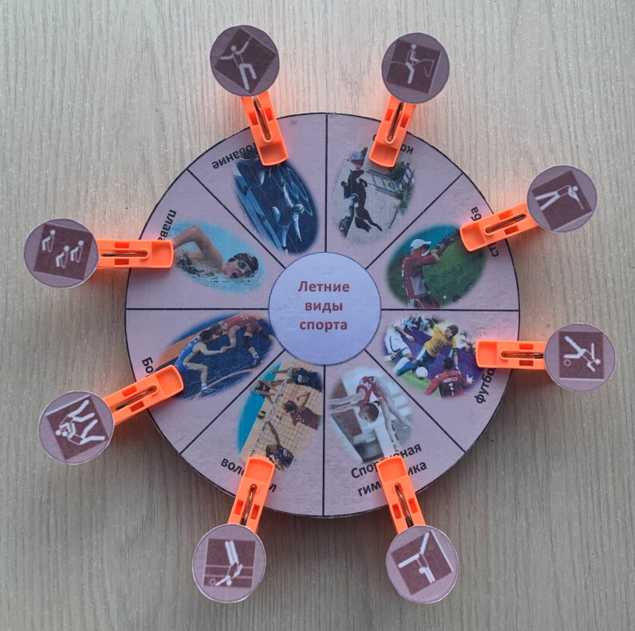
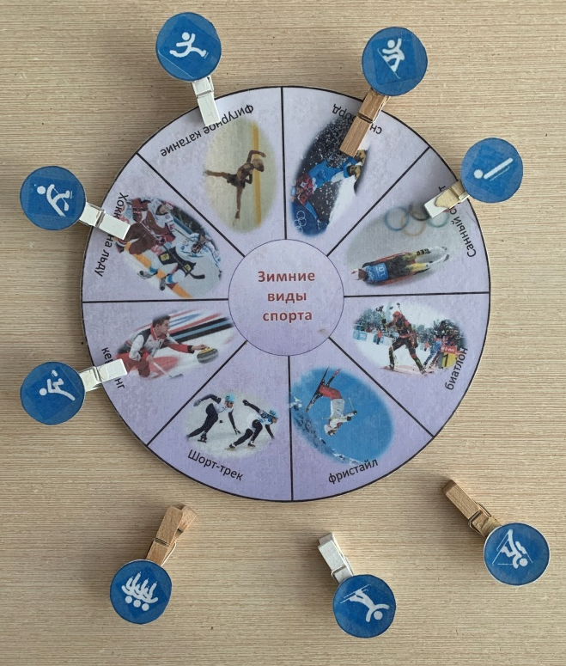
Игра «Угадай
летние и зимние виды спорта»
(с использованием прищепок)
Цель: развитие умения сопоставить вид спорта с пиктограммой.
Задачи: закреплять знания детей о летних и зимних видах спорта. Развивать мелкую моторику рук.

Slide 11
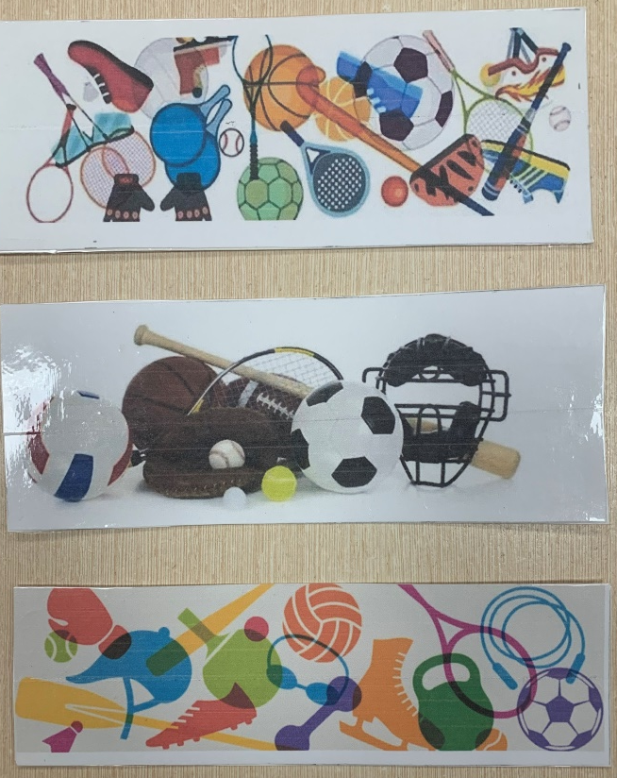
Игра
«Найди и назови спортивный инвентарь»
Цель: развитие внимания и наблюдательности. Задачи: учить детей узнавать и называть спортивный инвентарь, определять его назначение.
Использовать лэпбук можно как на занятиях, так и во время индивидуальных занятий с детьми, в самостоятельной деятельности. Лэпбук позволит познакомить с многообразием видов спорта, спортивными атрибутами, тренировать познавательные процессы, речь. Такое пособие поможет закрепить, расширить и систематизировать изученный материал, способствует развитию речи, внимания, памяти, мышления.

